Slide 1
最大似然估计 Maximum Likelihood Estimation

Slide 2
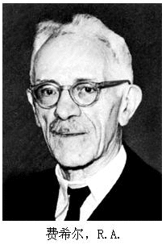
MLE
1821年首先由德国数学家高斯提出。
1922年英国的统计学家Fisher发表论文，取名MLE。
1950年 J. Wiley & Sons再次提出了这个思想，并且首先探讨了这种方法的一些性质。

Slide 3
什么东东？
找出与样本的分布最接近的概率分布模型

Slide 4
举例说明
假设需要调查师大男生和女生的身高分布。
How to deal with?
问：不可能一个一个去问吧？
答：肯定是抽样了。
问：怎么抽样？
答：在校园里随便地活捉了100个男生和100个女生。

Slide 5
举例说明
暂时忘了女生，我们来统计100个男生。
Only think about the boys!
假设他们的身高是服从高斯分布的。但是这个分布的均值μ和方差σ²我们不知道，这两个参数就是我们要估计的。记作θ=[μ, σ]^{T}。

Slide 6
数学语言
在学校那么多男生中，我们独立地按照概率密度p(x|θ)抽取了100个，组成样本集X，我们想通过样本集X来估计出未知参数θ。
根据假设，概率密度p(x|θ)是高斯分布N(μ,σ)的形式，其中的未知参数是θ=[μ,σ]^{T}。抽到的样本集是X={x₁,x₂,…,x_{n}}，其中x_{i}表示抽到的第i个人的身高，这里n就是100，表示抽到的样本个数。

Slide 7
继续分析
从学校那么多男生中为什么就恰好抽到了这100个人呢？
抽到这100个人的概率是多少呢？
抽到男生A的概率是p(x_{A}|θ)，抽到男生B的概率是p(x_{B}|θ)。
因为他们是独立的，所以很明显，同时抽到男生A和男生B的概率是p(x_{A}|θ) * p(x_{B}|θ)
同理，同时抽到这100个男生的概率就是他们各自概率的乘积了。

Slide 8

似然函数
从分布是p(x|θ)的总体样本中抽取到这100个样本的概率，也就是样本集X中各个样本的联合概率，用下式表示：
因为这里X是已知的，也就是说我抽取到的这100个人的身高可以测出来，也就是已知的了。而θ是未知了，则上面这个公式只有θ是未知数，所以它是θ的函数。这个函数反映的是在不同的参数θ取值下，取得当前这个样本集的可能性，因此称为参数θ相对于样本集X的似然函数（likelihood function）。记为L(θ)。

Slide 9

故事一
小明与一位猎人一起外出打猎，一只野兔从前方窜过。只听一声枪响，野兔应声到下，如果要你推测，这一发命中的子弹是谁打的？你就会想，只发一枪便打中，由于猎人命中的概率一般大于小明命中的概率，看来这一枪是猎人射中的。

Slide 10
故事二
下课了，一群男女同学分别去厕所了。然后，小明闲着无聊，想知道课间是男生上厕所的人多还是女生上厕所的人比较多，于是小明就跑去蹲在男厕和女厕的门口。蹲了五分钟，突然一个美女走出来，小明狂喜，跑过来说，课间女生上厕所的人比较多，你要不相信你可以进去数数。
问小明是怎么知道的。小明说：“5分钟了，出来的是女生，女生啊，那么女生出来的概率肯定是最大的了，或者说比男生要大，那么女厕所的人肯定比男厕所的人多”。看到了没，小明已经运用最大似然估计了。小明是通过观察到女生先出来，来判断的。
那么什么情况下，女生会先出来呢？肯定是女生出来的概率最大的时候了，那什么时候女生出来的概率最大啊，那肯定是女厕所比男厕所多人的时候了，这个就是小明估计到的参数了。

Slide 11

最大似然估计量
回到男生身高的例子。在学校那么多男生中，我一抽就抽到这100个男生，而不是其他人，那是不是表示在整个学校中，这100个人出现的概率最大。
这个概率怎么表示？就是上面那个似然函数L(θ)。
所以，我们就只需要找到一个参数θ，其对应的似然函数L(θ)最大，也就是说抽到这100个男生概率最大。
这个叫做θ的最大似然估计量，记为：

Slide 12

对数似然函数
L(θ)是连乘的，所以为了便于分析，还可以定义对数似然函数，将其变成连加的：
求H(θ)对所有参数的偏导数，也就是梯度了，那么n个未知的参数，就有n个方程，方程组的解就是似然函数的极值点了，当然就得到这n个参数了。

Slide 13
一般步骤
求最大似然函数估计值的一般步骤：
（1）写出似然函数；
（2）对似然函数取对数，并整理；
（3）求导数，令导数为0，得到似然方程；
（4）解似然方程，得到的参数即为所求；

Slide 14
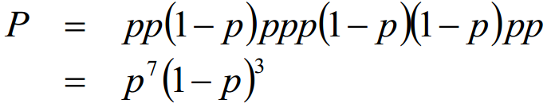
实例一
10次抛硬币的结果是：正正反正正正反反正正
假设p是每次抛硬币结果为正的概率。
得到这样的实验结果的概率是：
最优解是：p=0.7 (最大似然估计值）

Slide 15

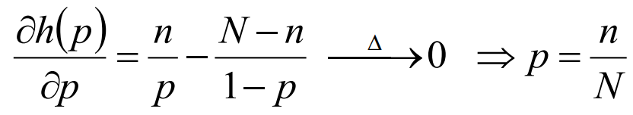
二项分布的最大似然估计
投硬币试验中，进行N次独立试验，n次朝上，N-n次朝下。
假定朝上的概率为p，使用对数似然函数作为目标函数：
求导得到最优解：

Slide 16
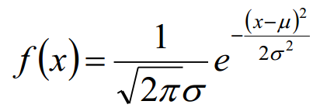
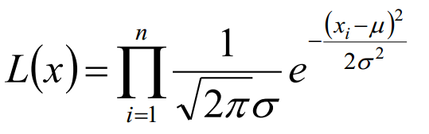
实例二
若给定一组样本x₁,x₂…x_{n}，已知它们来自于 高斯分布N(μ,σ)，试估计参数μ,σ。
高斯分布的概率密度函数：
将X的样本值x_{i}带入，得到：

Slide 17
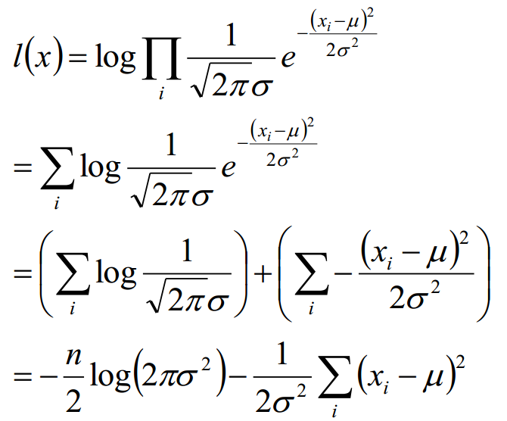
化简对数似然函数

Slide 18
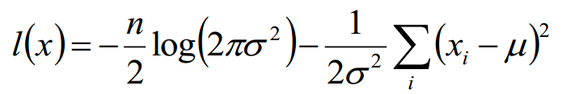
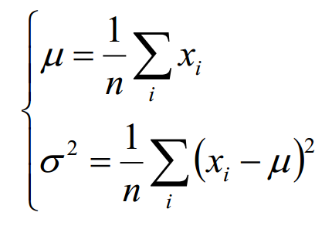
参数估计的结论
目标函数：
将目标函数对参数μ,σ²分别求偏导，很容易得到μ,σ²的式子：
样本的均值即高斯分布的均值，样本的伪方差即高斯分布的方差。

Slide 19
EM算法 Expectation Maximization Algorithm

Slide 20
什么算法?
无监督学习算法

Slide 21
考虑问题
在校园里随便活捉了200个学生，有男有女，但这次没能分开。
现在的问题：若样本中存在男生和女生，身高分别服从N(μ₁,σ₁)和N(μ₂,σ₂)的分布，试估计μ₁,σ₁,μ₂,σ₂ 。
这个人是男的还是女的？
男生和女生对应的身高的高斯分布的参数是多少？

Slide 22
问题所在
先有鸡还是先有蛋？

Slide 23
又是故事
小时候，老妈给一大袋糖果给你，叫你和你姐姐等分，然后你懒得去点糖果的个数，所以你也就不知道每个人到底该分多少个。咱们一般怎么做呢？先把一袋糖果目测的分为两袋，然后把两袋糖果拿在左右手，看哪个重，如果右手重，那很明显右手这代糖果多了，然后你再在右手这袋糖果中抓一把放到左手这袋，然后再感受下哪个重，然后再从重的那袋抓一小把放进轻的那一袋，继续下去，直到你感觉两袋糖果差不多相等了为止。

Slide 24
EM的思想
假设我们想估计知道A和B两个参数，在开始状态下二者都是未知的，但如果知道了A的信息就可以得到B的信息，反过来知道了B也就得到了A。可以考虑首先赋予A某种初值，以此得到B的估计值，然后从B的当前值出发，重新估计A的取值，这个过程一直持续到收敛为止。

Slide 25
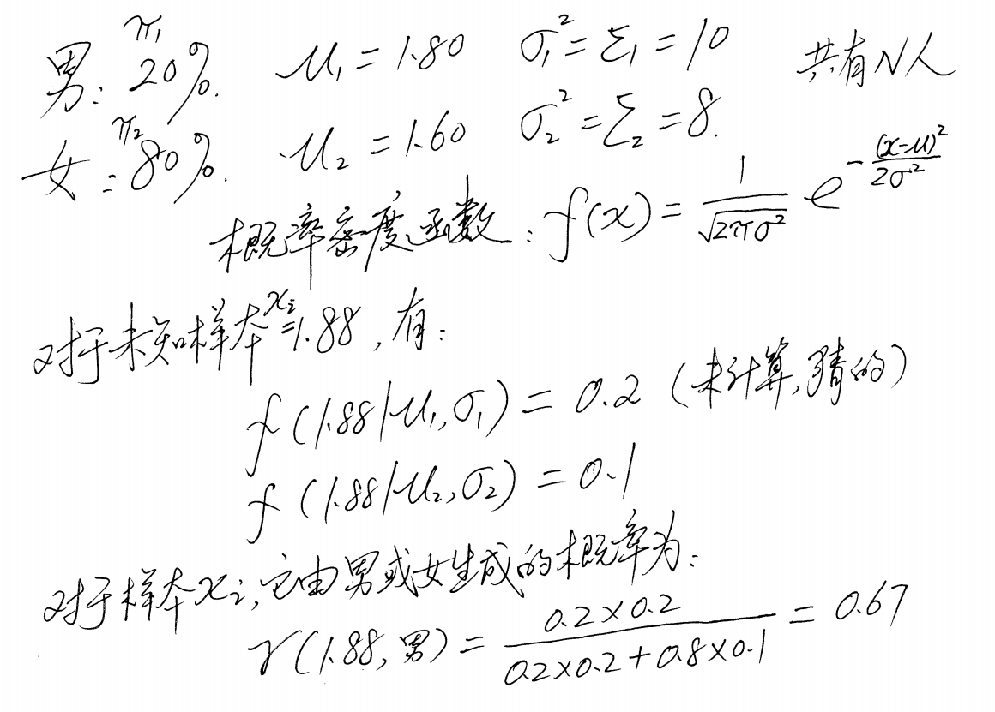
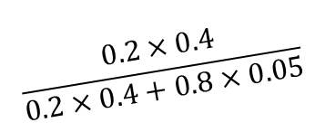
怎么用？
0.4
0.05
$$\frac{0.2×0.4}{0.2×0.4+0.8×0.05}$$

Slide 26
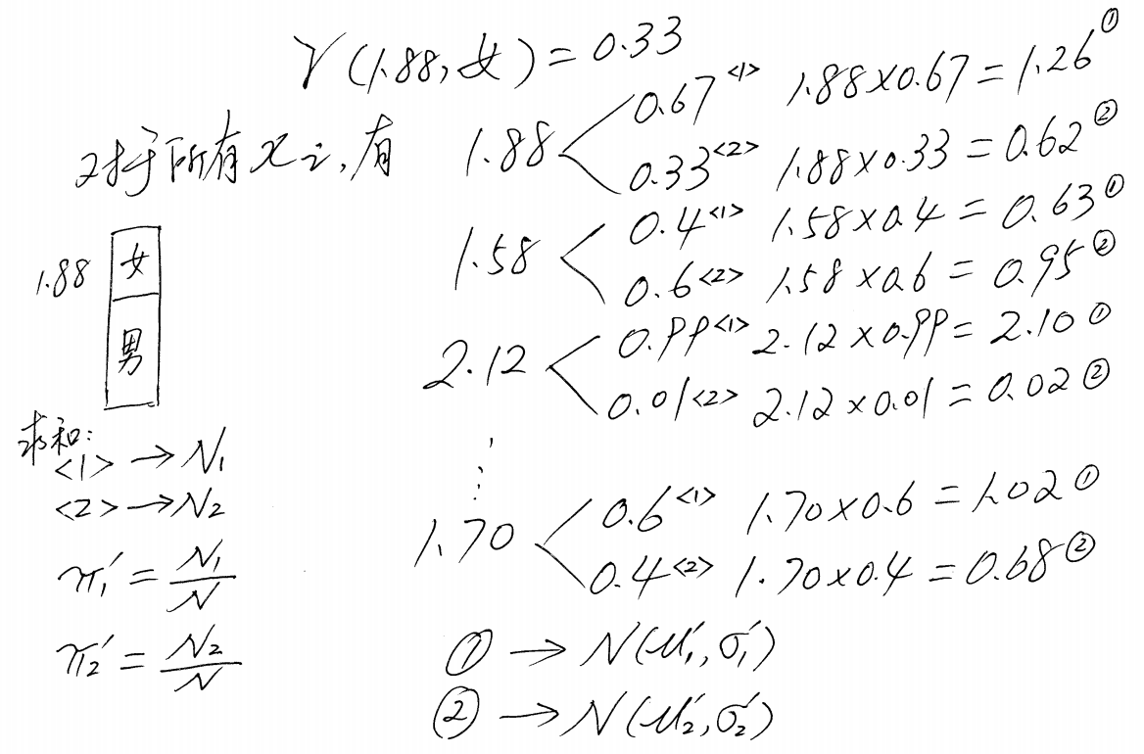
怎么用？

Slide 27
一般化问题
随机变量X是有K个高斯分布混合而成，取各高斯分布的概率为π₁,π₂,... π_{K}，第i个高斯分布的均值为μ_{i}，方差为Σ_{i}。若观测到随机变量X的一系列样本x₁,x₂,...,x_{n}，试估计参数π，μ，Σ。

Slide 28
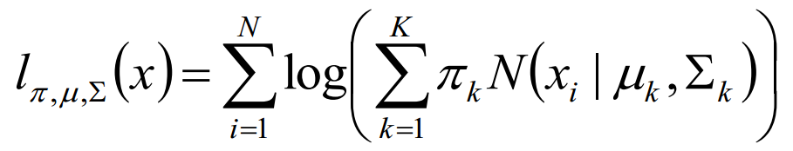

对数似然函数
$$n$$
由于在对数函数里面有加和，我们没法直 接用求导解方程的办法求得最大值。为了解决这个问题，我们分成两步。

Slide 29
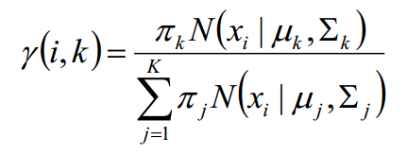
第一步：估算数据来自哪个组
估计数据由每个组生成的概率：对于每个样本x_{i}， 它由第k个组生成的概率为:
上式中的μ和Σ也是待估计的值，因此采样迭代法： 在计算γ(i,k)时假定μ和Σ已知；γ(i,k) 亦可看成组份k在生成数据x_{i}时所做的贡献。

Slide 30

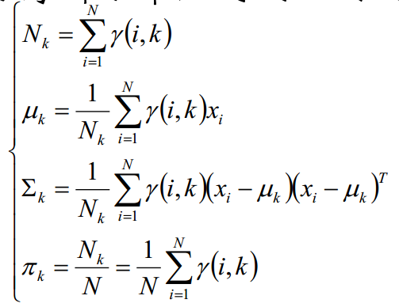
第二步：估计每个组的参数
对于所有的样本点，对于组k而言，可看做生成了
这些点。组k是一个标准的高斯分布，利用上面的结论：
Sorry, n -> N

Slide 31

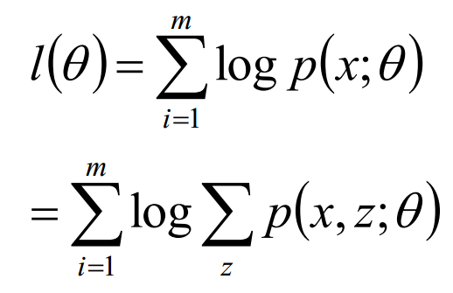
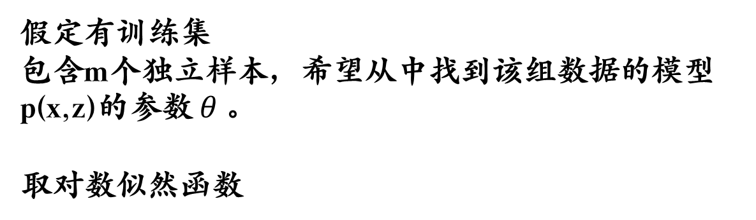
EM算法的提出
无监督
假定有训练集
包含m个独立样本，希望从中找到该组数据的模型p(x,z)的参数$θ$。
取对数似然函数

Slide 32
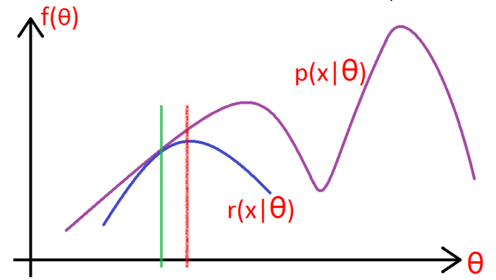
EM算法的策略
z是隐随机变量，不方便直接找到参数估计。
策略：计算l(θ)下界，求该下界的最大值；
重复该过程，直到收敛到局部最大值。

Slide 33


Jensen不等式：若f是凸函数
基本Jensen不等式
若
则
若
则

Slide 34
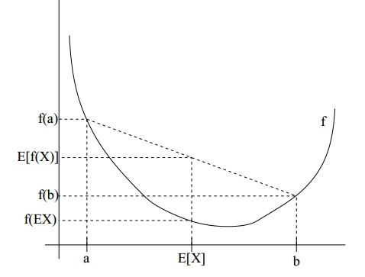
Jensen不等式：若f是凸函数

Slide 35
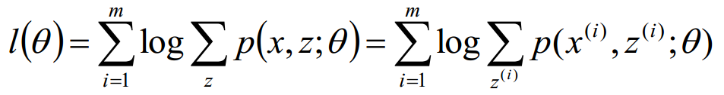
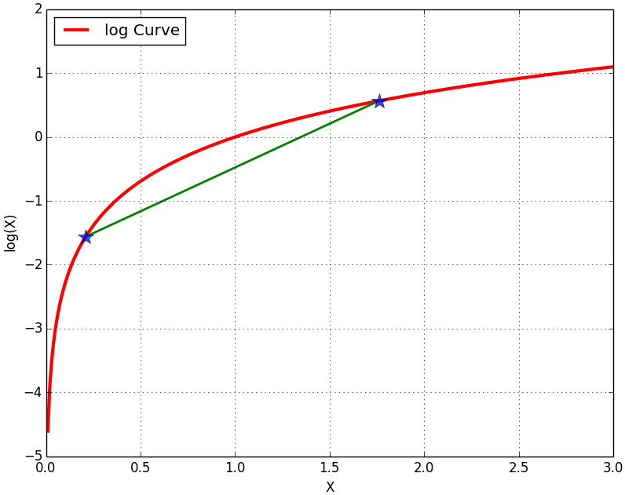
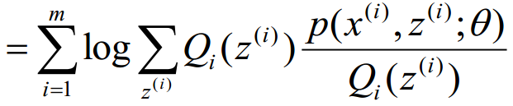
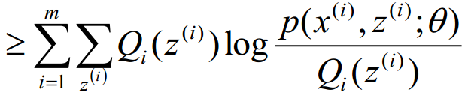
EM中的Jensen不等式
令Q_{i}是z的某一个分布，Q_{i}≥0，有：

Slide 36
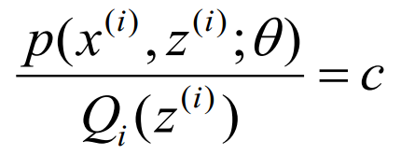
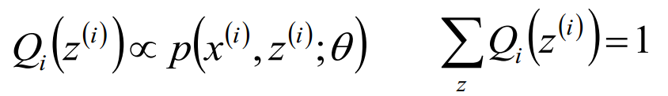
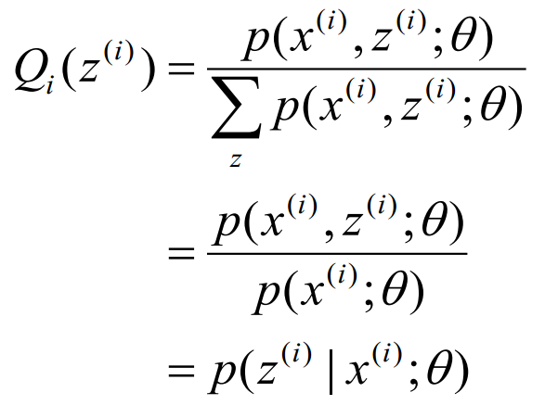
寻找尽量紧的下界
为了使等号成立

Slide 37
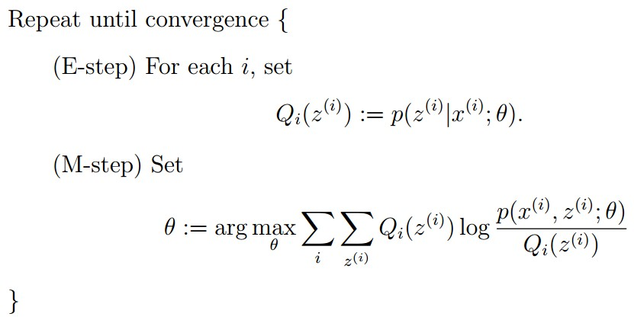
EM算法整体框架

Slide 38
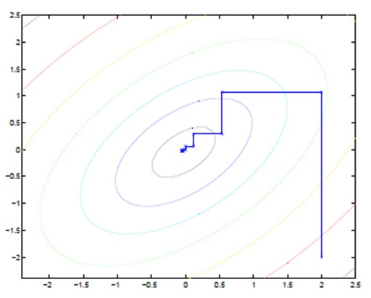
EM算法另一种理解
坐标上升法（Coordinate ascent）：

Slide 39


作业
请用K-means和EM算法对样本（比如iris）进行聚类，并比较结果
请注意聚类算法由于生成卷标不一致问题，导致统计正确率失真，如何解决？

Slide 40
pLSA模型 probabilistic Latent Semantic Analysis

Slide 41
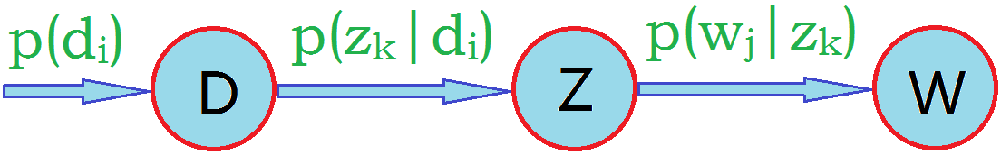
What？
基于概率统计的pLSA模型 (概率隐语义分析)
增加了主题模型
形成简单的贝叶斯网络
可以使用EM算法学习模型参数。

Slide 42
pLSA模型
D代表文档，Z代表主题(隐含类别)，W代表单词；
P(d_{i})表示文档d_{i}的出现概率，
P(z_{k}|d_{i})表示文档d_{i}中主题z_{k}的出现概率，
P(w_{j}|z_{k})表示给定主题z_{k}出现单词w_{j}的概率。
每个主题在所有词项上服从多项分布，每个文档在 所有主题上服从多项分布。
整个文档的生成过程是这样的：
以P(d_{i})的概率选中文档d_{i} ；
以P(z_{k}|d_{i})的概率选中主题z_{k}；
以P(w_{j}|z_{k})的概率产生一个单词w_{j} 。

Slide 43
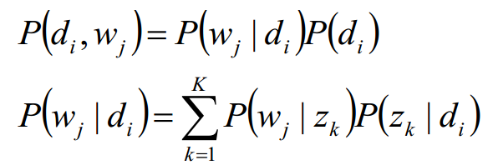

pLSA模型
观察数据为(d_{i},w_{j})对，主题z_{k}是隐含变量。
(d_{i},w_{j})的联合分布为
而 对应了两组多项分布，而计算每个文档的主题分布，就是该模型的任务目标。

Slide 44
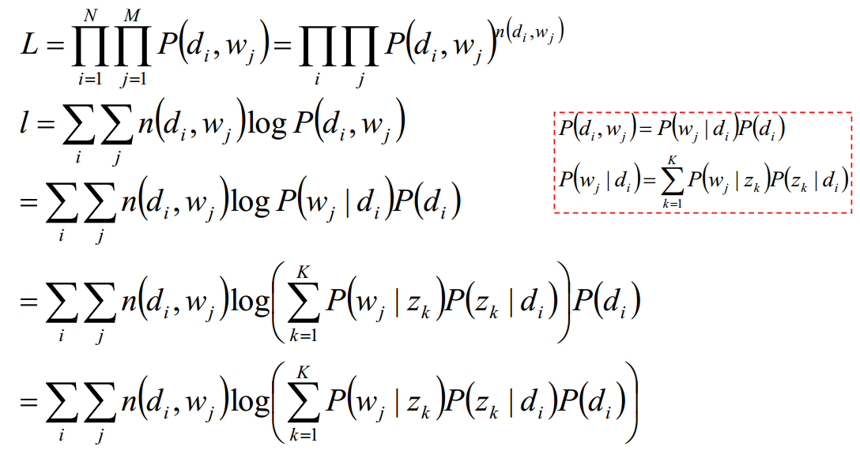
最大似然估计
w_{j}在d_{i}中出现的次数

Slide 45
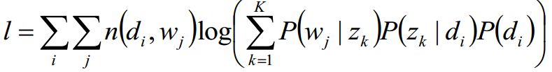

目标函数分析
□ 观察数据为(d_{i},w_{j})对，主题z_{k}是隐含变量。
□ 目标函数
□ 未知变量/自变量:
□ 使用逐次逼近的办法：
假定P(z_{k}|d_{i})、P(w_{j}|z_{k})已知，求隐含变量z_{k}的后验概率；
在(d_{i},w_{j} ,z_{k})已知的前提下，求关于参数P(z_{k}|d_{i})、P(w_{j}|z_{k})
的似然函数期望的最大值，得到最优解P(z_{k}|d_{i})、P(w_{j}|z_{k}) ，
带入上一步，从而循环迭代；
即：EM算法。

Slide 46
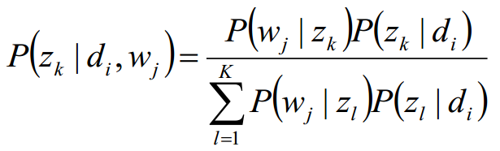
求隐含变量主题z_{k}的后验概率
□ 假定P(z_{k}|d_{i})、P(w_{j}|z_{k})已知，求隐含变量z_{k}的后验概率
□ 在(d_{i},w_{j} ,z_{k})已知的前提下，求关于参数P(z_{k}|d_{i})、P(w_{j}|z_{k})
的似然函数期望的最大值，得到最优解P(z_{k}|d_{i})、P(w_{j}|z_{k})，带入上一步，从而循环迭。

Slide 47
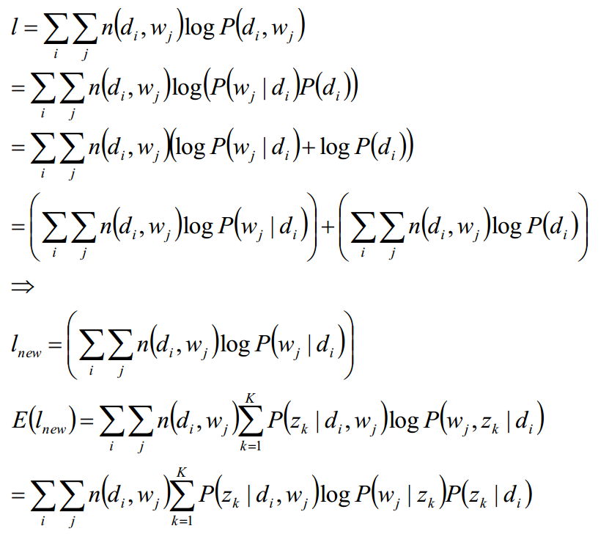
关于参数P(z_{k}|d_{i})P(w_{j}|z_{k})的似然函数期望

Slide 48
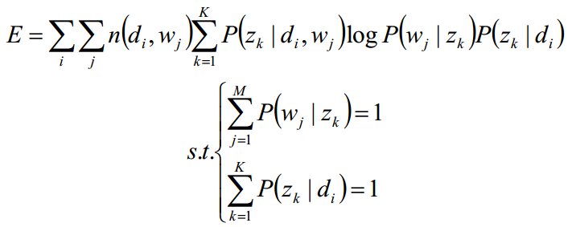
完成目标函数的建立
□ 关于参数P(z_{k}|d_{i})、P(w_{j}|z_{k}) 的函数E，并且带有概率加和为1的约束条件：
□ 显然，这是只有等式约束的求极值问题，使用Lagrange乘子法解决。

Slide 49
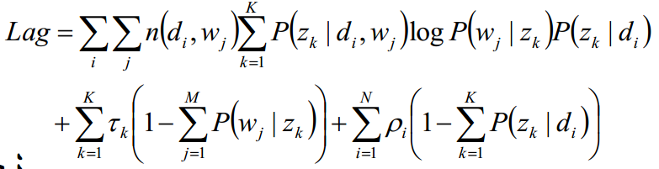
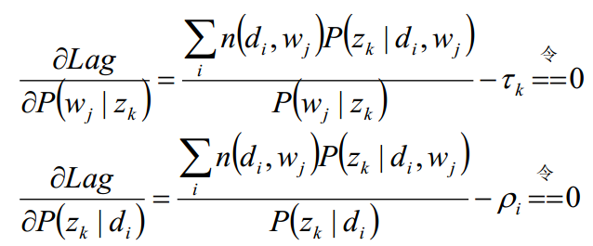
目标函数的求解
□ Lagrange函数为：
□ 求驻点：

Slide 50
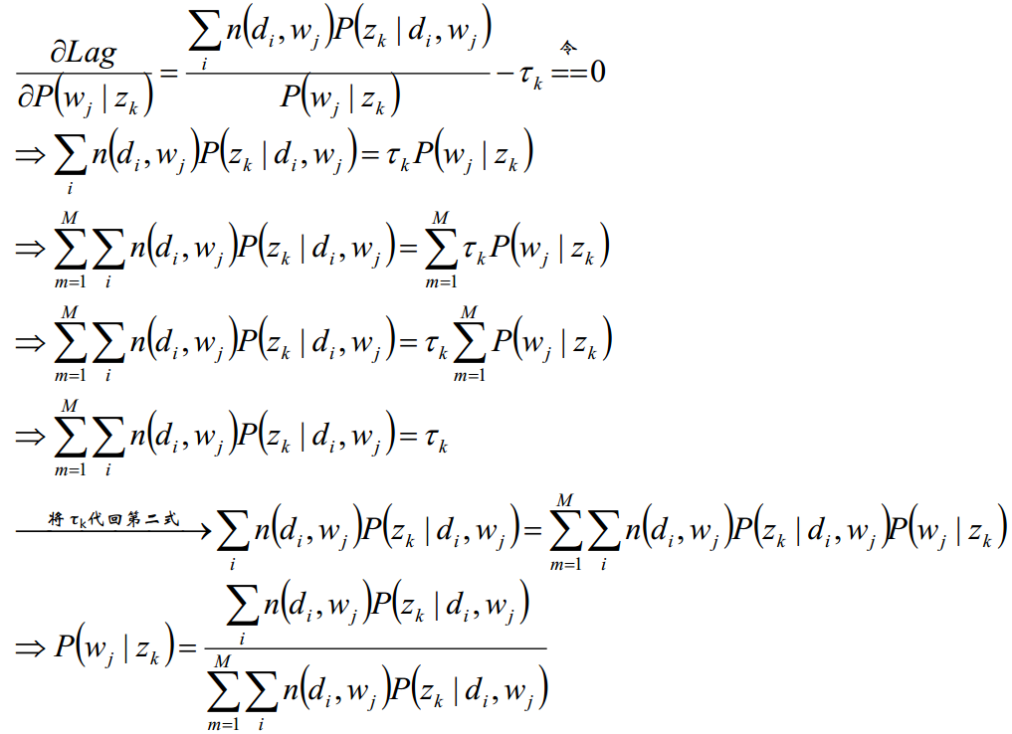
分析第一个等式

Slide 51
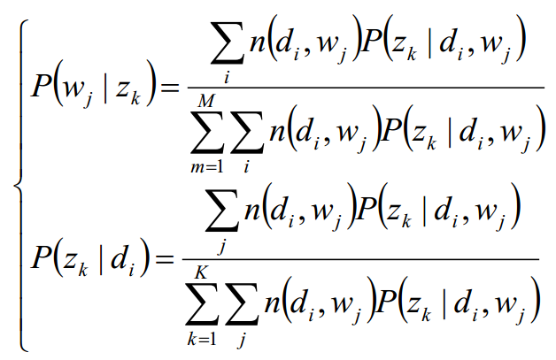
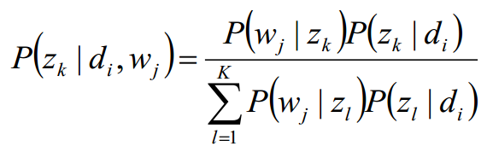
同理分析第二个等式
□ 求极值时的解——M-Step：
□ 别忘了E-step：

Slide 52
pLSA的总结
pLSA应用于信息检索、过滤、自然语言处理等领域，pLSA考虑到词分布和主题分布，使用EM算法来学习参数。
虽然推导略显复杂，但最终公式简洁清晰，很符合直观理解，需用心琢磨；此外，推导过程使用了EM算法，也是学习EM算法的重要素材。

